Slide 1
3.Fejezet

Slide 2
Kommunikáció alapjai
A hálózatok lehetenek bonyolultak és egyszerűek, de annyi nem elég a kommunikációhoz hogy a végberendezések között ki legyen építve a fizikai kapcsolat.
-Az üzenet forrása (küldő, feladó) - Az üzenetek forrásai emberek vagy elektronikus eszközök, amelyeknek üzenetet kell küldeniük más személyeknek vagy eszközöknek.
﻿-Az üzenet célja (címzett, fogadó) \- A célállomás fogadja és értelmezi az üzenetet.
-Csatorna - Az a közeg (média) alkotja, amely azt az utat biztosítja, amelyen az üzenetek haladnak a forrástól a célig.

Slide 3
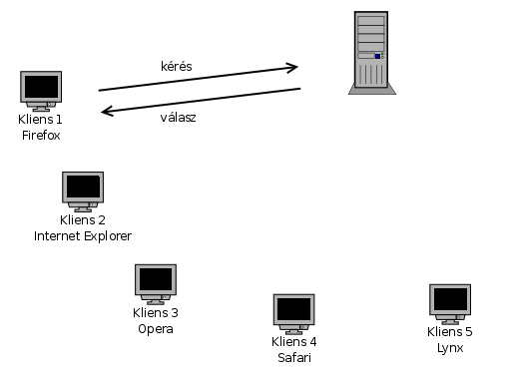
Kommunikációs protokollok
Egy üzenet küldését, legyen az szemtől szembe vagy hálózaton keresztüli kommunikáció, szabályok irányítják, amiket protokolloknak nevezünk.
Ezek a protokollok a használt kommunikációs módtól függenek. A hétköznapi személyes kommunikációnkban azok a szabályok, amelyeket egy adott közegben használunk (mint például egy telefonhíváskor), nem feltétlenül egyeznek meg azokkal a protokollokkal, amelyeket más közegben használunk (például levélküldéskor).
A világ mindenfajta kommunikációs módját rengeteg különféle szabály és protokoll irányítja.

Slide 4
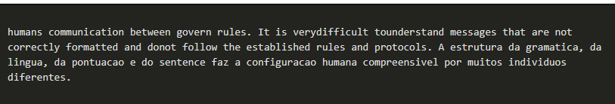
A szabályok kialakítása
A kommunikáció megkezdése előtt a feleknek meg kell állapodniuk a beszélgetés szabályaiban.
Ez egy példa a formázatlan üzenetekre ami nehéz megfejteni. Ennek elkerülése érdekében szabályok vagyis protokolok szerint kell megírni.
A protokolok követelményei amiket figyelembe kell venniük a sikeres kézbesítés érdekében:
Azonosított küldő és fogadó
Közös nyelv és nyelvtan
A kézbesítés sebessége és időzítése
Megerősítési vagy nyugtázási követelmények

Slide 5
Hálózati protokoll követelményei
A hálózati kommunikációban használt protokollok sok ilyen alapvető tulajdonsággal rendelkeznek.
Amellett, hogy azonosítják a forrást és a célt, a számítógépes és hálózati protokollok meghatározzák annak részleteit, hogyan kell egy üzenetet továbbítani a hálózaton keresztül.
A leggyakoribb számítógépes protokollok a következő követelményeket teljesítik:
Az üzenet kódolása
Az üzenet formázása és beágyazása
Az üzenet mérete
Az üzenet időzítése
Az üzenet szállítási feltételei

Slide 6
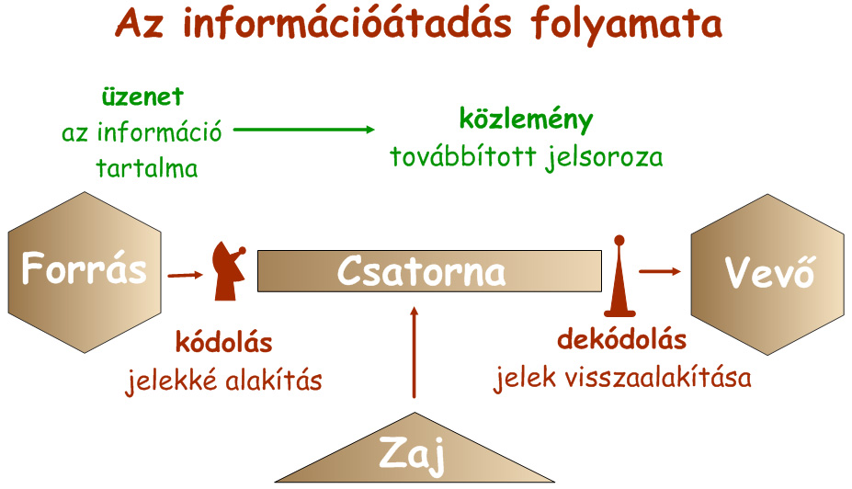
Üzenet kódolás
Egy üzenet elküldésének egyik első lépése a kódolás. A kódolás az, amikor egy információt egy másik, a továbbításhoz megfelelő formába alakítunk át. A dekódolás ennek a fordítottja.
Az állomások közti kódolásnak a közeghez kell alkalmazkodnia. A hálózaton küldött üzenetet a küldő állomás először bitekké konvertálja. Minden bit rézhuzalok feszültségmintázatára, optikai szálakban lévő infravörös fényre vagy vezeték nélküli rendszerekhez tartozó mikrohullámokra van kódolva. A célállomás megkapja és dekódolja a jeleket, hogy megértse az üzenetet.

Slide 7
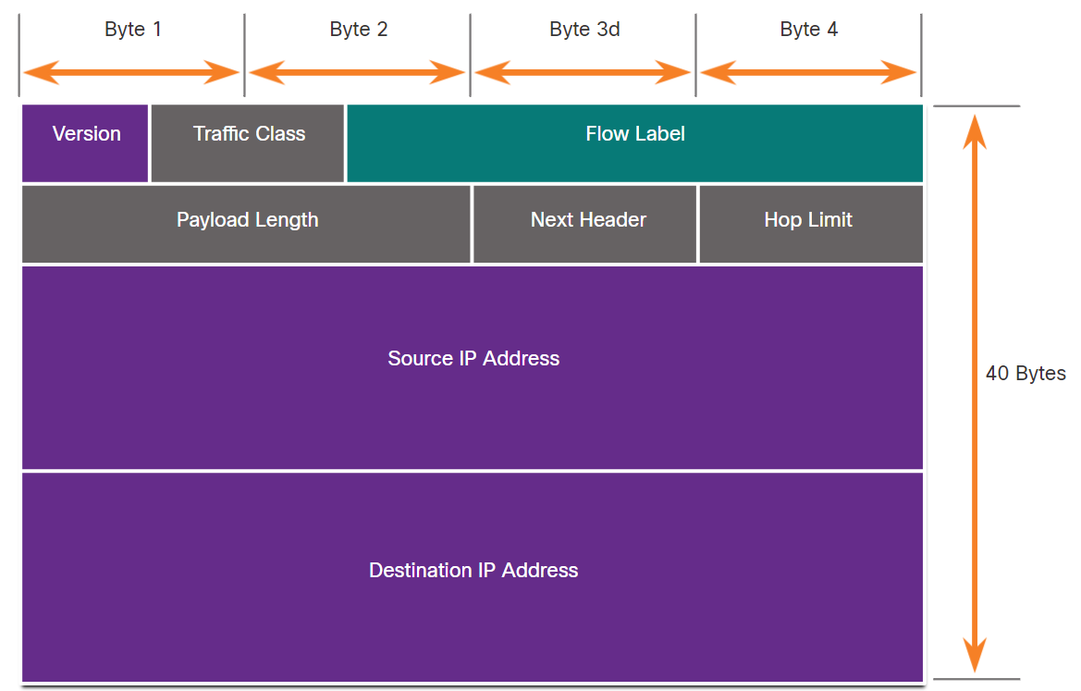
Üzenet formázása és a beágyazása
Amikor egy üzenetet küldünk a forrástól a célig, megfelelő formátumot vagy szerkezetet kell használni. Az üzenet formátuma, formája az üzenet típusától és az átvitelhez használt csatornától függ.
A levélküldéshez hasonlóan a számítógép-hálózaton küldött üzenet is egy speciális formázási szabályt követ, hogy elszállítsák és feldolgozzák.
Az Internet Protocol (IP). Az ábrán az Internet Protocol 6-os verziójának (IPv6) csomagjának mezői azonosítják a csomag forrását és célját. Az IP-cím felelős az üzenetforrásból a célba küldött üzenetek küldéséért egy vagy több hálózaton keresztül.

Slide 8
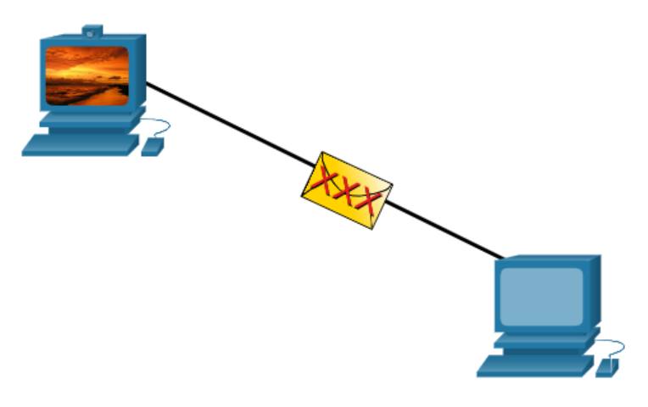
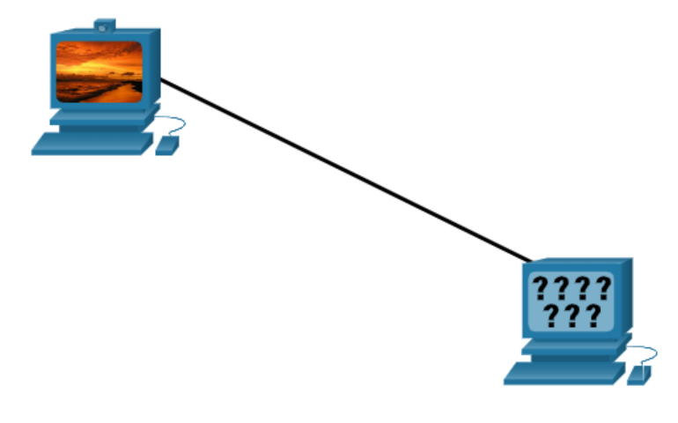
Üzenet mérete
A kommunikáció másik szabálya a méretezése az üzenetnek.
A számítógépek közötti kódolásnak a közeghez kell alkalmazkodni.
A mérete szentpontjából és a dekódolás érdekében egyszerűbb több kis méretű üzenetet küldeni mind egy nagyot.

Slide 9
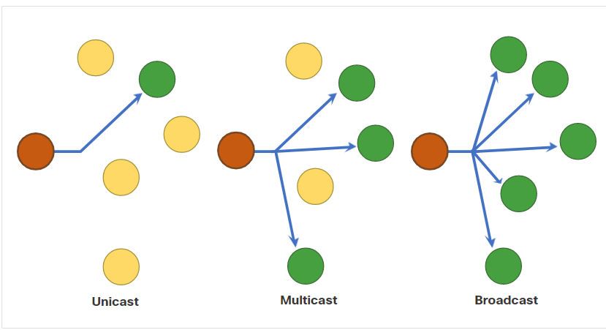
Üzenet szállítási feltételei
Hálózat
A hálózati kommunikációnak hasonló kézbesítési lehetőségei vannak. Amint az ábrán is látható, háromféle adatkommunikációt szoktunk megkülönböztetni:
Unicast (egyedi üzenet) - Az információt egyetlen eszköz kapja meg.
Multicast (csoportos üzenet) - Az információt egy vagy több eszközre továbbítják.
Broadcast (szórás) - Az információt mindenki megkapja.

Slide 10
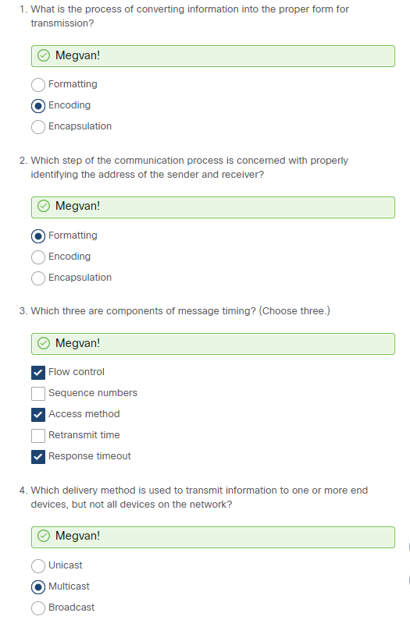
Tudáspróba

Slide 11
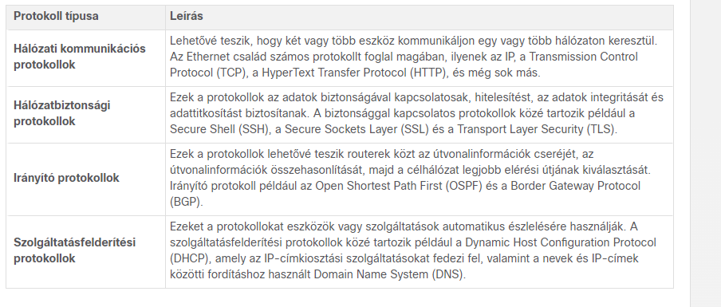
A hálózati protokollok áttekintése

Slide 12
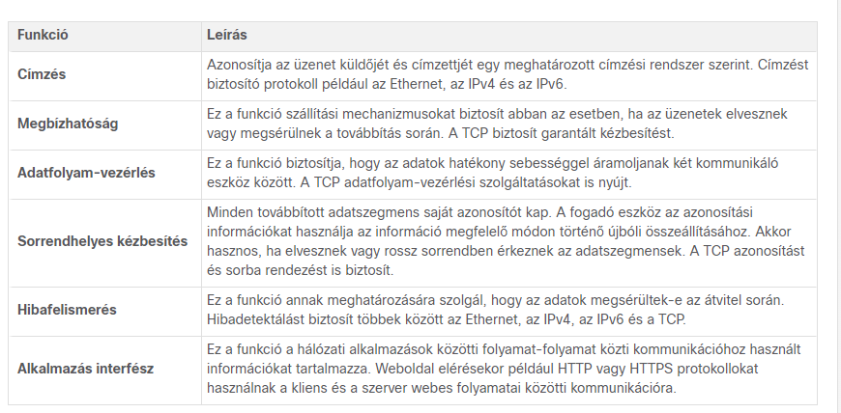
Hálózati protokollok funkciói

Slide 13
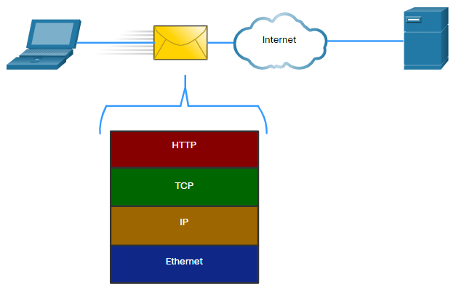
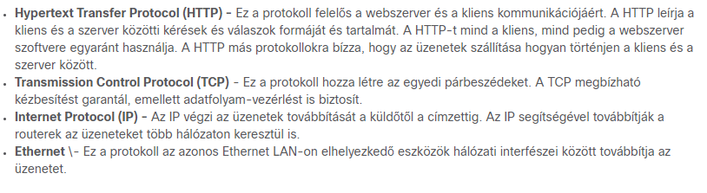
A protokollok együttműködése

Slide 14
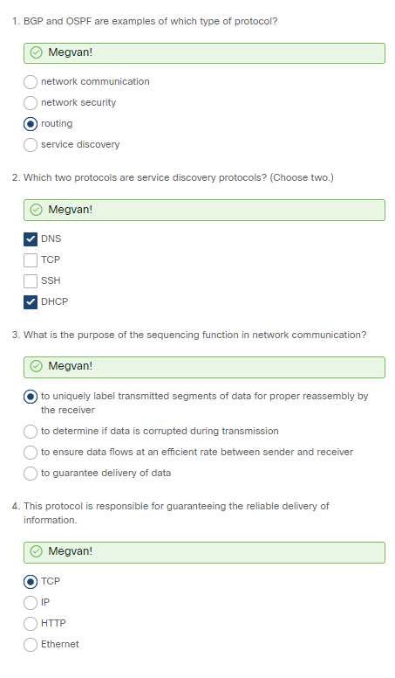
tudáspróba

Slide 15
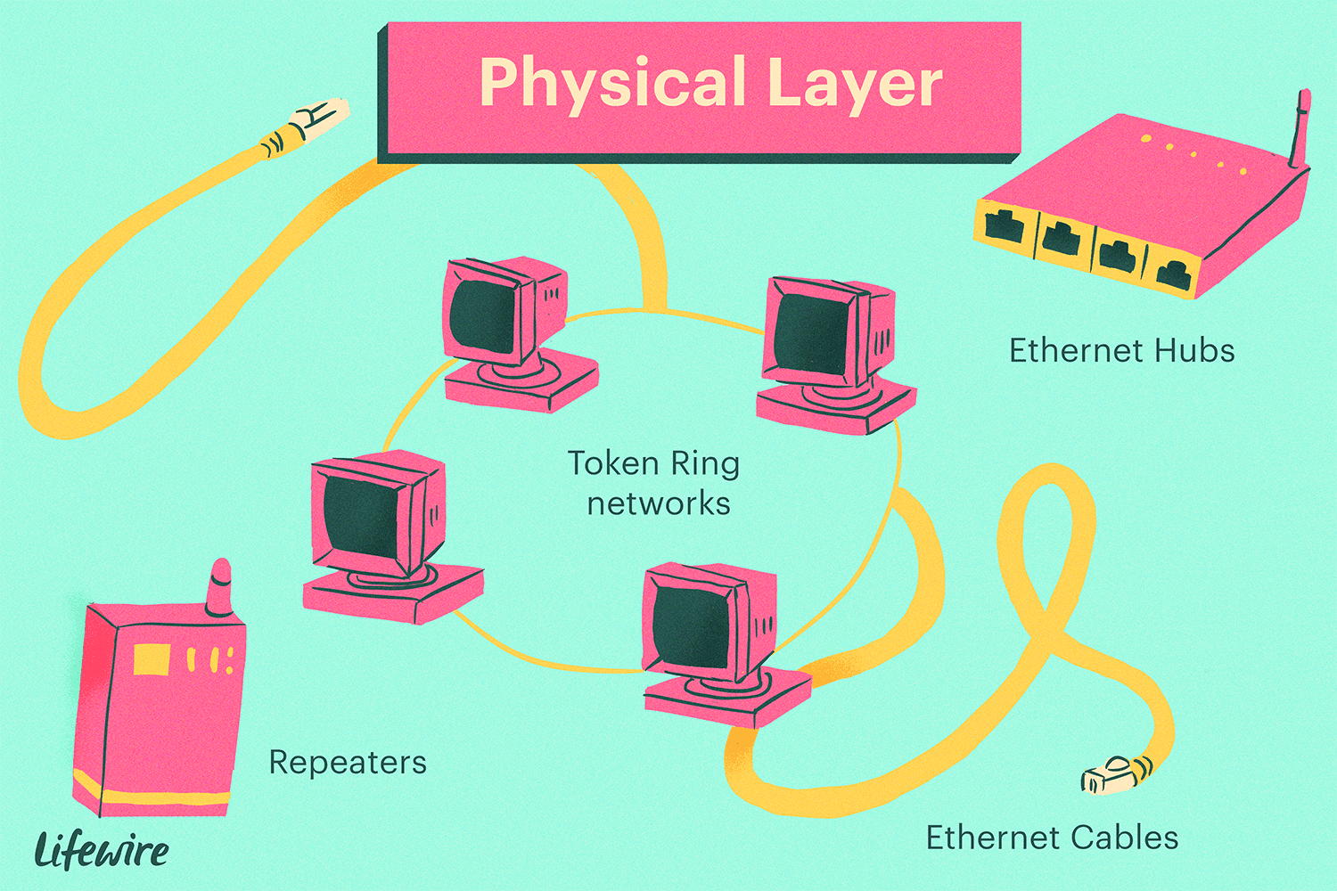
Fizikai réteg
A fizikai réteg a legalsó réteg. Ez a réteg mechanikus, elektromos és egyéb funkcionális segédeszközöket biztosít az engedélyezéshez vagy letiltáshoz, fenntartja és továbbítja a fizikai kapcsolatokról szóló biteket. Ezek lehetnek például elektromos jelek, optikai jelek (optikai szál, lézer), elektromágneses hullámok (vezeték nélküli hálózatok) vagy hangok. Az alkalmazott technikákat technikai átviteli folyamatoknak nevezzük. A fizikai réteghez kapcsolódó eszközök és hálózati összetevők, például az antenna és az erősítő, a hálózati kábel dugasza és aljzata, az átjátszó, a löket, az adó-vevő, a T-sáv és a terminátor.

Slide 16
Adatkapcsolati réteg
f

